Slide 1
DB CI Archive System
퍼블리싱 활용가이드 v1.0

Slide 2
index
기본정책
퍼블리싱 소스 구성
html
Style sheet
Javascript
images

Slide 3
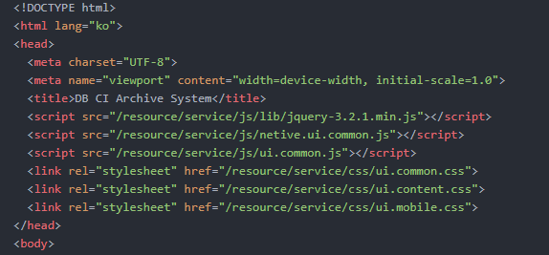
화면구성 | 기본정책
기본정책
HTML 테스트 브라우저 : IE10이상, Chrome (최신 버전 기준)
DTD (Document Type Definition) : html5
인코딩 : <meta charset =“utf-8”>
기본 언어 : <html lang=“ko”>
디자인 최적화 해상도 : 1800px

Slide 4
화면구성 | 퍼블리싱 소스 구성(1/2)
root | 1depth | 2depth | 3depth
html/service | common
 | CI Archive소개
 | CI적용 문의 | CI 적용 문의
 | CI가이드 | Basic | Identifier
 |  |  | Signature
 |  | Application | Stationery
 |  |  | Business Form
 |  |  | Promotion
 |  |  | Uniform & Vehicle
 |  | Signage | Signage Basic
 |  |  | DB Finance Center Signage
 |  |  | Exterior Signage
 |  |  | Interior Signage
 |  | Font | Font
 | 상표권문의 | 상표 사용 관련 문의
 |  | 신규 상표 출원 문의
 | 상표권 침해신고 | 상표권 침해신고
 | 게시판 | 공지사항
 |  | CI활용사례
 |  | 자료실
 | My Page | My page
 |  | 나의 문의내역
 |  | 나의 신고내역
 |  | 회원정보수정 | 회원정보수정
 |  |  | 비밀번호변경
 |  |  | 회원탈퇴
resource폴더 구성
적응형 웹 구성으로 PC 마크업을 기반으로 mobile 작성됨
주요 element를 사용하여 시멘틱 마크업으로 작성
공통, 약관페이지를 제외한 모든 페이지는 폴더링 하지 않고
DB화면 목록에 따름
모든 페이지 경로는 root 기준으로 경로 설정이 이루어짐
(ex: 상표권 침해신고 페이지 접근경로 → /html/service/page.html)

Slide 5
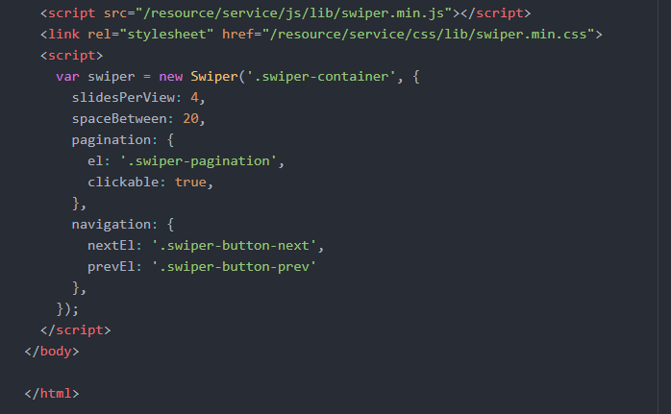
화면구성 | 퍼블리싱 소스 구성(2/2)
root | 1depth | 2depth | 파일
resource/service | css | lib | jquery-ui.css
 |  |  | swiper.min.css
 |  |  | ui.common.css
 |  |  | ui.content.css
 |  |  | ui.mobile.css
 | font
 | images | common
 |  | page
 | js | lib | jquery-3.2.1.min.js
 |  |  | jquery-ui.js
 |  |  | swiper.min.js
 |  |  | netive.ui.common.js
 |  |  | ui.common.js
 | scss |  | _font.scss
 |  |  | _resset.scss
 |  |  | ui.common.scss
 |  |  | ui.content.scss
 |  |  | ui.mobile.scss
html 구성
공통으로 사용되는 css, js, font 파일 존재
- css/js/이미지 등의 파일 경로는 root 기준으로 경로 설정이 이루어짐
(ex: css파일 경로 → /resource/css/ui.common.css )
- CI가이드 관련 images 폴더의 경우 page/ciGuide 폴더 구조를 생성하여
해당되는 이미지 배치
공통 외에 기능이 필요한 경우 해당 페이지에 관련 js, css 호출 및 작성
(하단 코드 참조)
</body>태그 위
관련 스크립트 작성

Slide 6
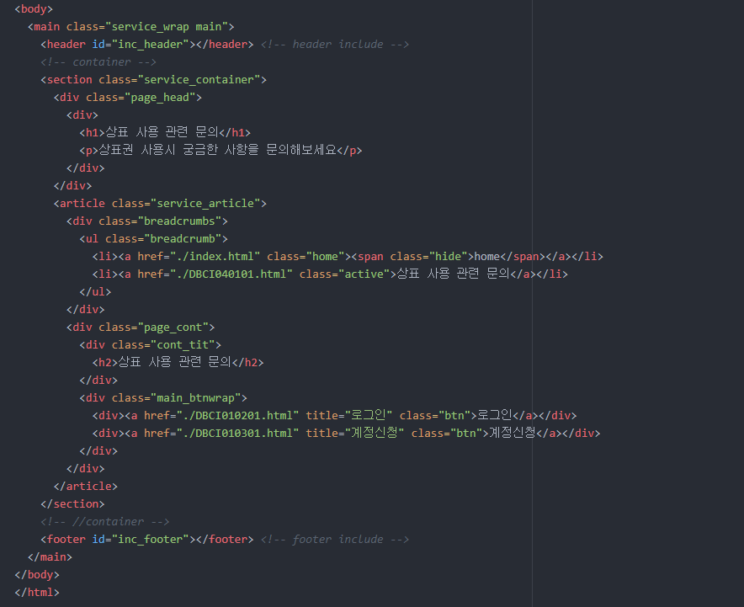
화면구성 | html(1/2)
html
header, footer는 include 방식으로 호출
콘텐츠 영역은 페이지에 맞게 구성하였으며,
공통으로 사용된 UI 스타일은 guide.html에 작성
- 주요 element를 사용하여 시멘틱 마크업으로 작성
전체 wrapper
페이지 클래스명 기재, content.css 별도로 작성
bg 타입 1depth 타이틀
Page location
page content 영역

Slide 7
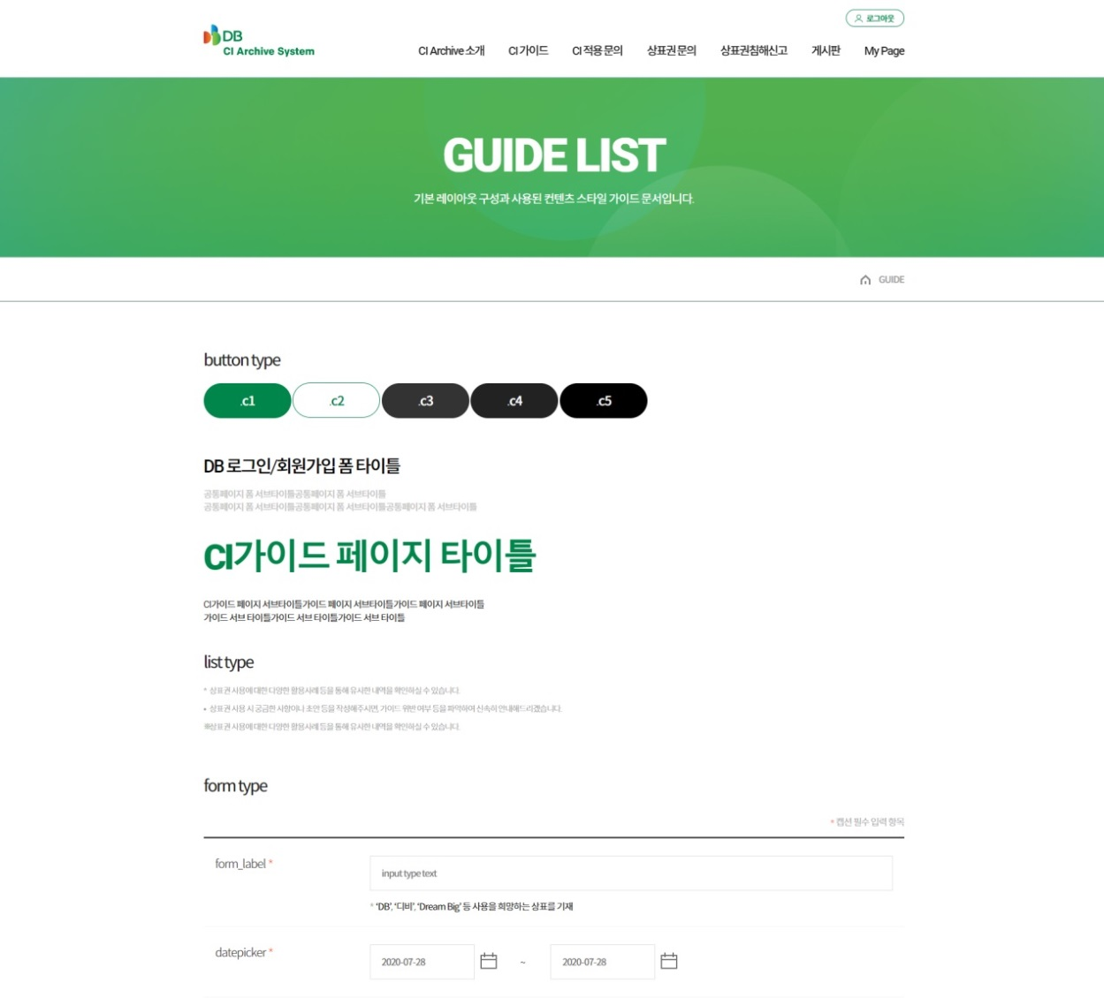
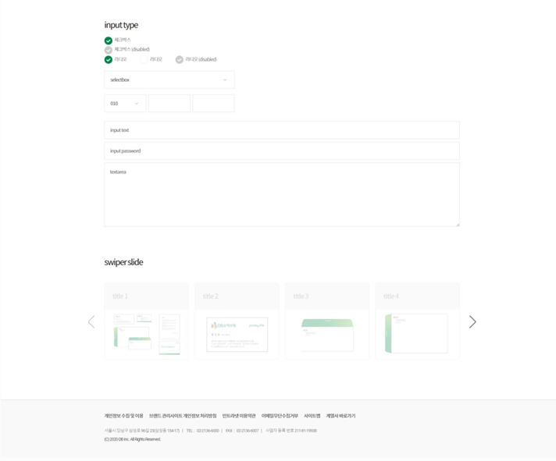
화면구성 | html(2/2)
guide.html - UI 기능별 스타일 정의 (경로: /html/service/guide.html)
input 타입
버튼 타입
페이지 제목 스타일
slide 타입
리스트 타입
폼 타입

Slide 8
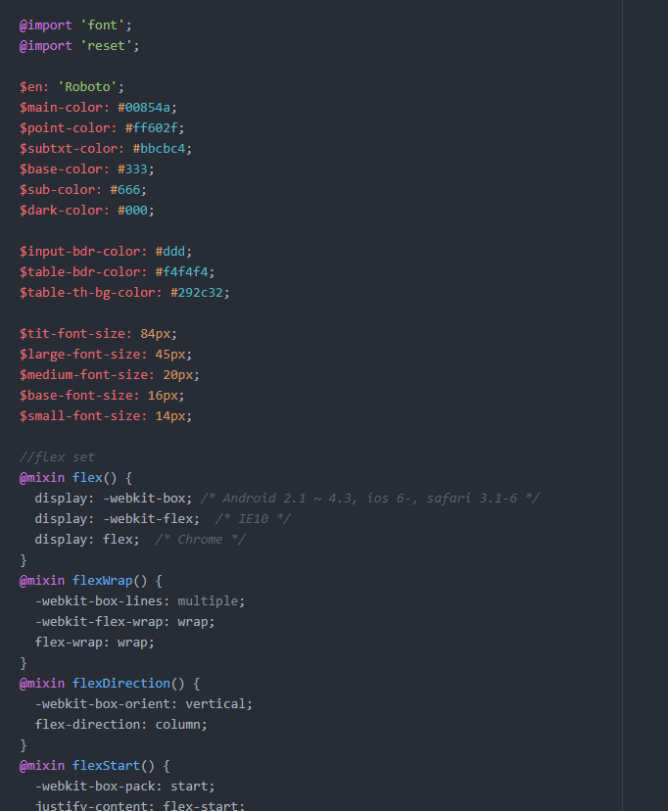
화면구성 | Style sheet
CSS(Style sheet)
활용된 스타일시트는 /resource/css/ 폴더에서 관리되고 있으며,
작업자의 편의와 유지보수 용이를 위하여 scss 문법으로 작성됨
ui.common.css
공통으로 사용되는 css로 font.scss와 reset.scss가 import 되어있으며,
‘compact’ 버전으로 compile처리함
ui.content.css
페이지별로 스타일을 다르게 적용시켜야 하는 경우 사용되는 css
ui.mobile.css
‘ html[class*="ui-m"] ‘ 선택자를 사용하여 모바일 관련 스타일 작성
font 한글, 영문 2가지 타입 사용하며 클래스 ‘en’으로 구분
(한글 – NotoSansCjk KR , 영문(.en) – Roboto)
* scss 환경이 구축되지 않은 경우, css를 직접 수정하여 관리
반드시 기존 scss파일 삭제 후 import된 font,reset 파일은 css로 분리
ui.common.scss

Slide 9
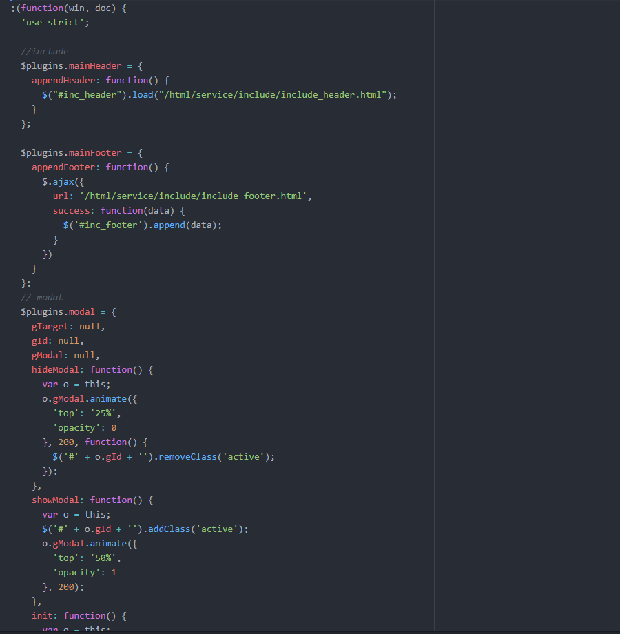
화면구성 | Javascript
Javascript
활용된 스크립트는 /resource/js/ 폴더에서 관리되고 있으며,
공통 라이브러리는 수정할 필요가 없음
1. 공통 library
jquery-3.2.1.min.js
공통으로 사용되는 라이브러리로 수정할 필요 없음
jquery-ui.js
datepicker 등 필요 기능을 위해 사용되는 라이브러리
2. 사용된 library / js
swiper.min.js
CI가이드 페이지에 사용되는 slide 기능을 위한 스크립트
netive.ui.common.js
적응형 웹 분기를 위한 nameSpace 생성
(해상도, 디바이스 체크 후 html에 해당 클래스를 부여하는 방식)
ui.common.js
netive.ui.common.js 에서 생성된 '$plugins‘ nameSpace 를 사용하여
공통으로 사용되는 기능 정의
gnb 관련 스크립트는 include_header.html 하단에 작성

Slide 10
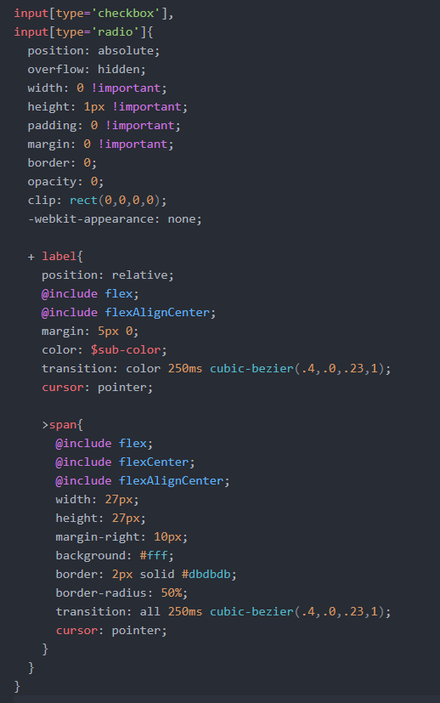

화면구성 | images
Images
활용된 이미지는 /resource/images/ 폴더에서 관리되고 있으며,
common과 page 폴더로 분류
공통 사용 이미지 (경로: /resource/service/images/common)
1) 공통으로 사용되는 타입 별 이미지 스프라이트(Image Sprite)로 관리
2) 버튼, 아이콘 등 모션이 필요한 부분은 css로 생성
이미지 최적화(image optimizer)
이미지가 손상되지 않는 한도 내에서 용량을 줄여 저장하여 사용
네이밍 규칙
해당 이미지가 어떤 이미지인지 알 수 있도록 하며, 접두어는 대시(-)를 사용
임시 이미지는 prefix ‘@’ 사용
(ex. logo.png , ico-add.png , bg-intro.jpg, @img-uselist-1.jpg)
format
상황에 맞게 jpg, png 사용하며 gif사용은 지양
ui.common.scss
- checkbox & radio 버튼 css 예시

Slide 11
End of Documents

